Slide 1



Проект: «Связь времен и поколений» объединение «Наследники Победы»
МБОУ Погроминская СОШ
Тоцкого района
Оренбургской области

Slide 2

Проект: «Связь времен и поколений»

Slide 3

ВЫДВИНУТЫЕ ПРОБЛЕМЫ
Забвенье подвига тружеников тыла села Погромное в годы ВОВ
Обновление экспозиции
в школьном музее,
посвященной ВОВ
Составление
летописи исчезнувших
сел Тоцкого района
Обустройство родника или берега реки
Благоустройство
и озеленение улиц села
Проект: «Связь времен и поколений»

Slide 4
Результат социологического опроса показал:

Slide 5
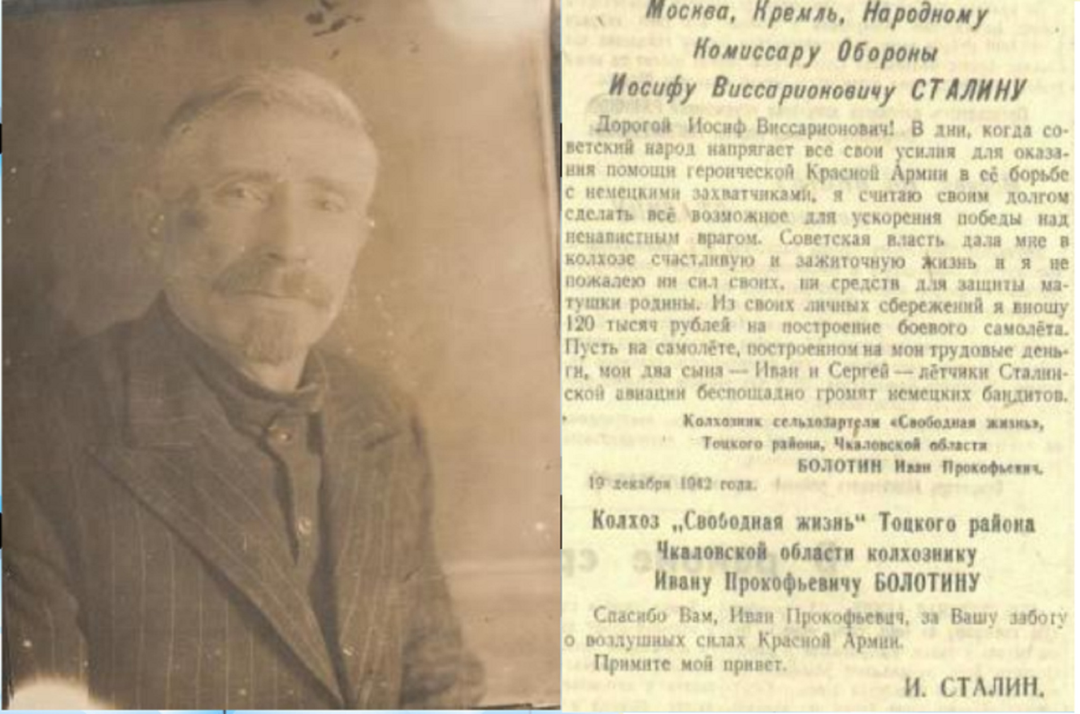
Проект: «Связь времен и поколений»

Slide 6
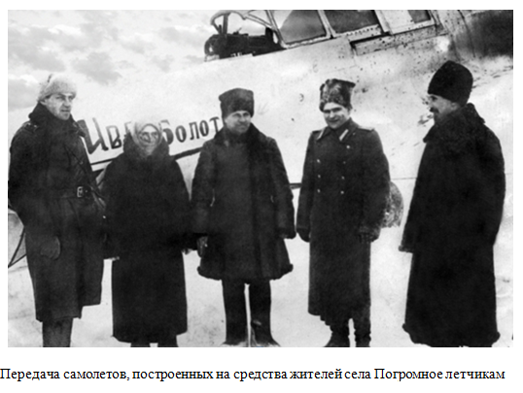

Проект: «Связь времен и поколений»

Slide 7
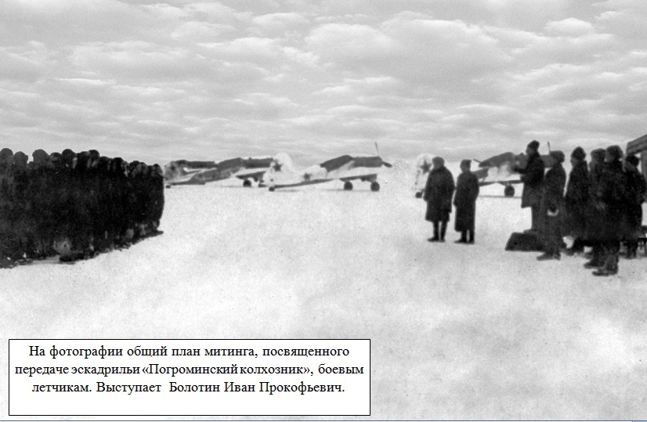
Проект: «Связь времен и поколений»

Slide 8
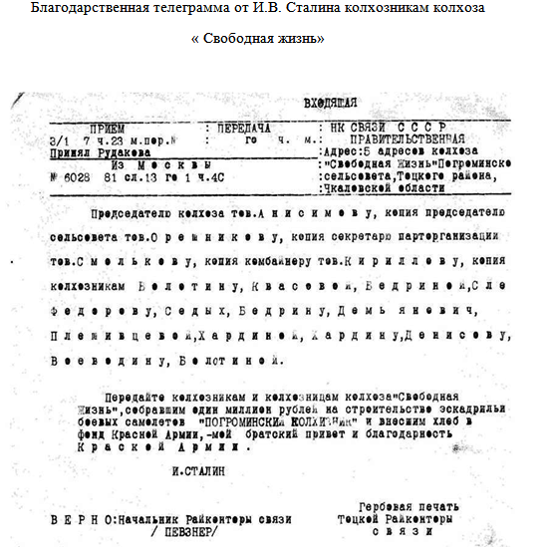

Проект: «Связь времен и поколений»

Slide 9
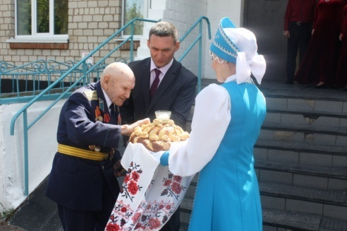
Проект: «Связь времен и поколений»

Slide 10
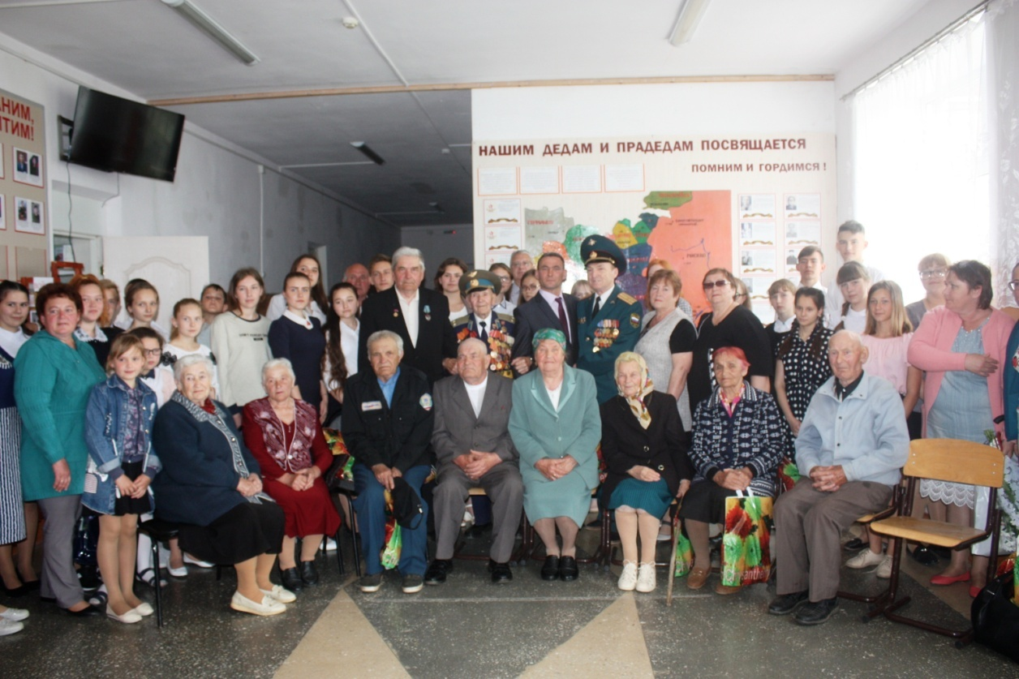

Встреча с Жуковым В.Д.
Проект: «Связь времен и поколений»

Slide 11
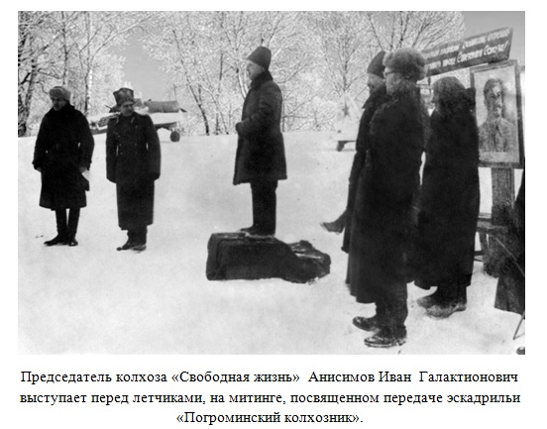
Проект: «Связь времен и поколений»

Slide 12

НОРМАТИВНО-ПРАВОВАЯ БАЗА ПРОЕКТА:
Конвенция ООН «О правах ребенка»;
Конституция РФ;
Закон РФ «Об образовании»;
Закон РФ «Об увековечивании памяти погибших при защите Отечества».
Проект: «Связь времен и поколений»

Slide 13
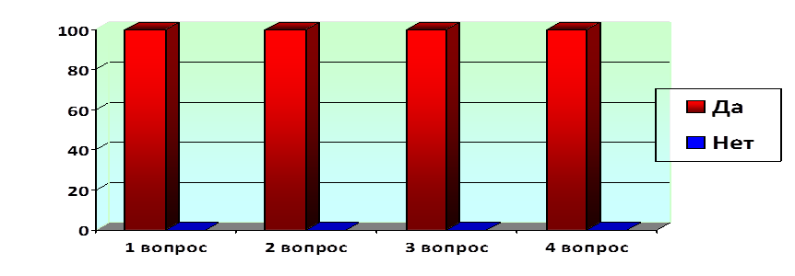
Результаты социологического исследования среди односельчан
1. Считаете ли Вы, что обучающиеся нашей школы должны знать о трудовом подвиге жителей села Погромное в годы ВОВ?
2. Считаете ли Вы, что необходимо установить стелу, посвященную трудовому подвигу наших односельчан в годы ВОВ?
3. Считаете ли Вы, что труженики тыла это те люди, которыми должна гордиться школа, и о которых должны знать ученики школы, их родители и жители села?
4. Считаете ли Вы, что установка стелы (на территории памятника села) и размещение стенда в здании школы
Проект: «Связь времен и поколений»

Slide 14
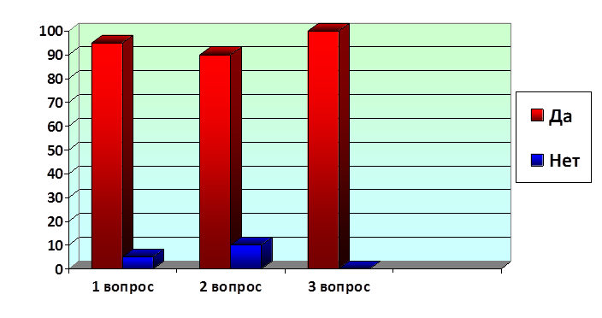
Результаты социологического исследования среди учащихся.
Интересна ли вам история самолетов «Погроминский колхозник»?
Считаете ли Вы, что труженики тыла это те люди, которыми должна гордиться школа?
Считаете ли вы, что необходимо установить стелу, посвященную трудовому подвигу наших односельчан в годы ВОВ?
Проект: «Связь времен и поколений»

Slide 15
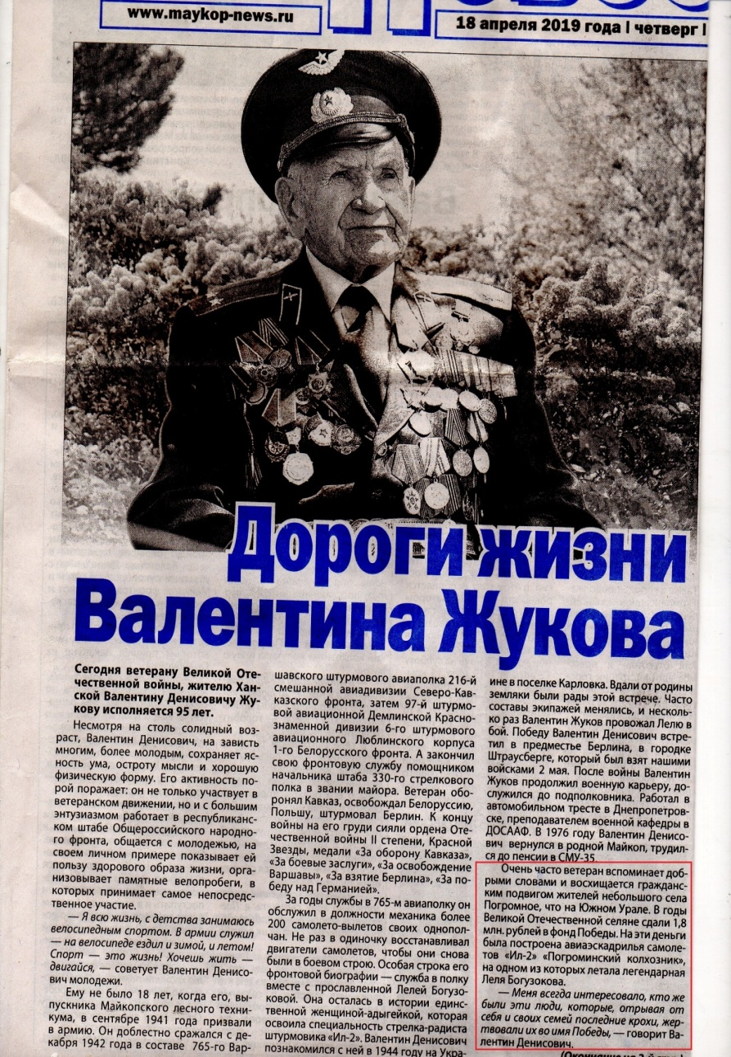
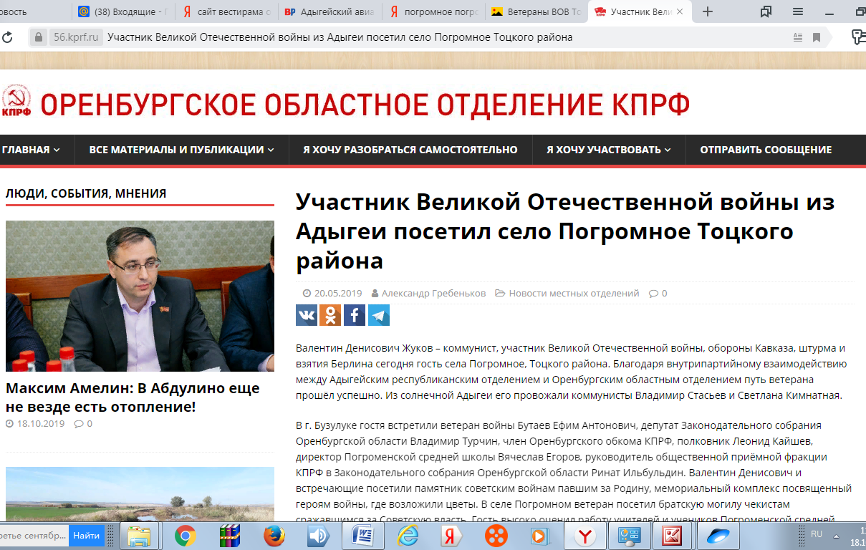
Материалы периодических изданий
Проект: «Связь времен и поколений»

Slide 16
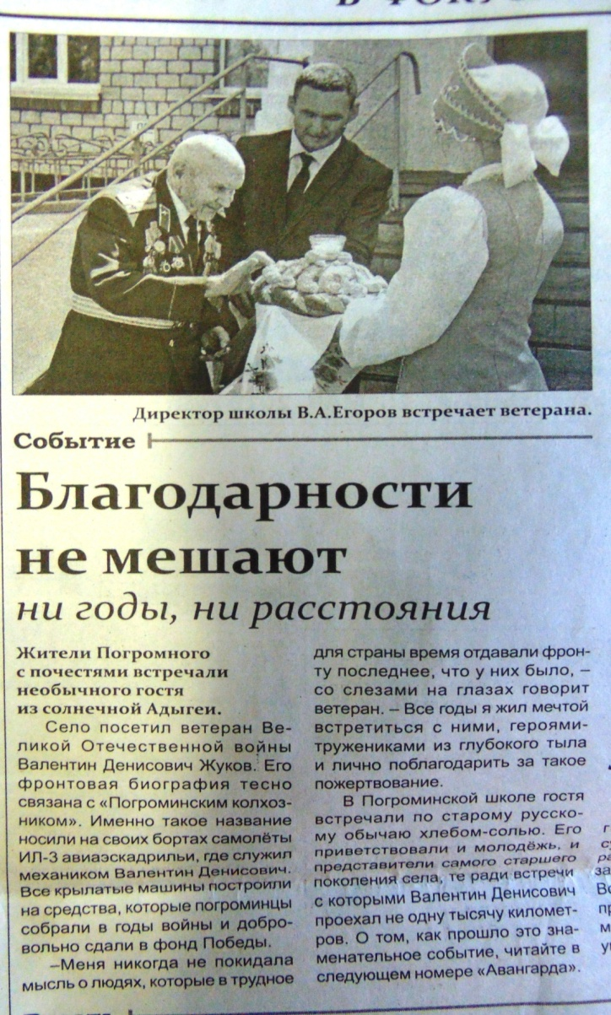
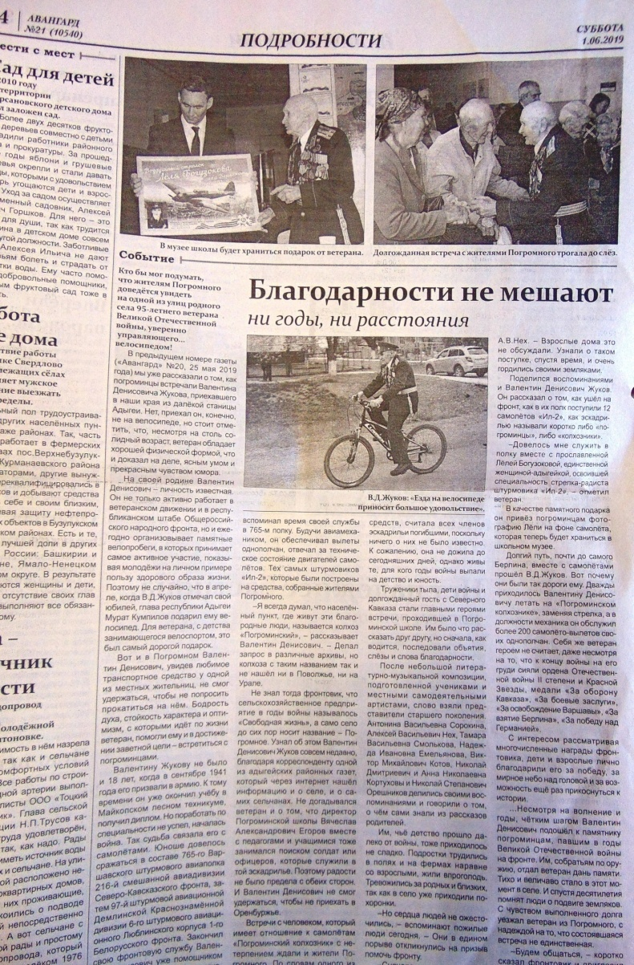
Материалы периодических изданий
Проект: «Связь времен и поколений»

Slide 17
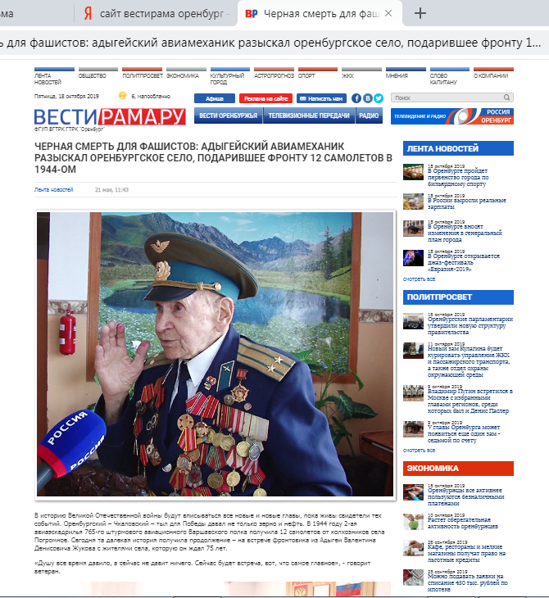
Сайт «Вести Оренбуржья» от 21 мая 2019г
Проект: «Связь времен и поколений»

Slide 18
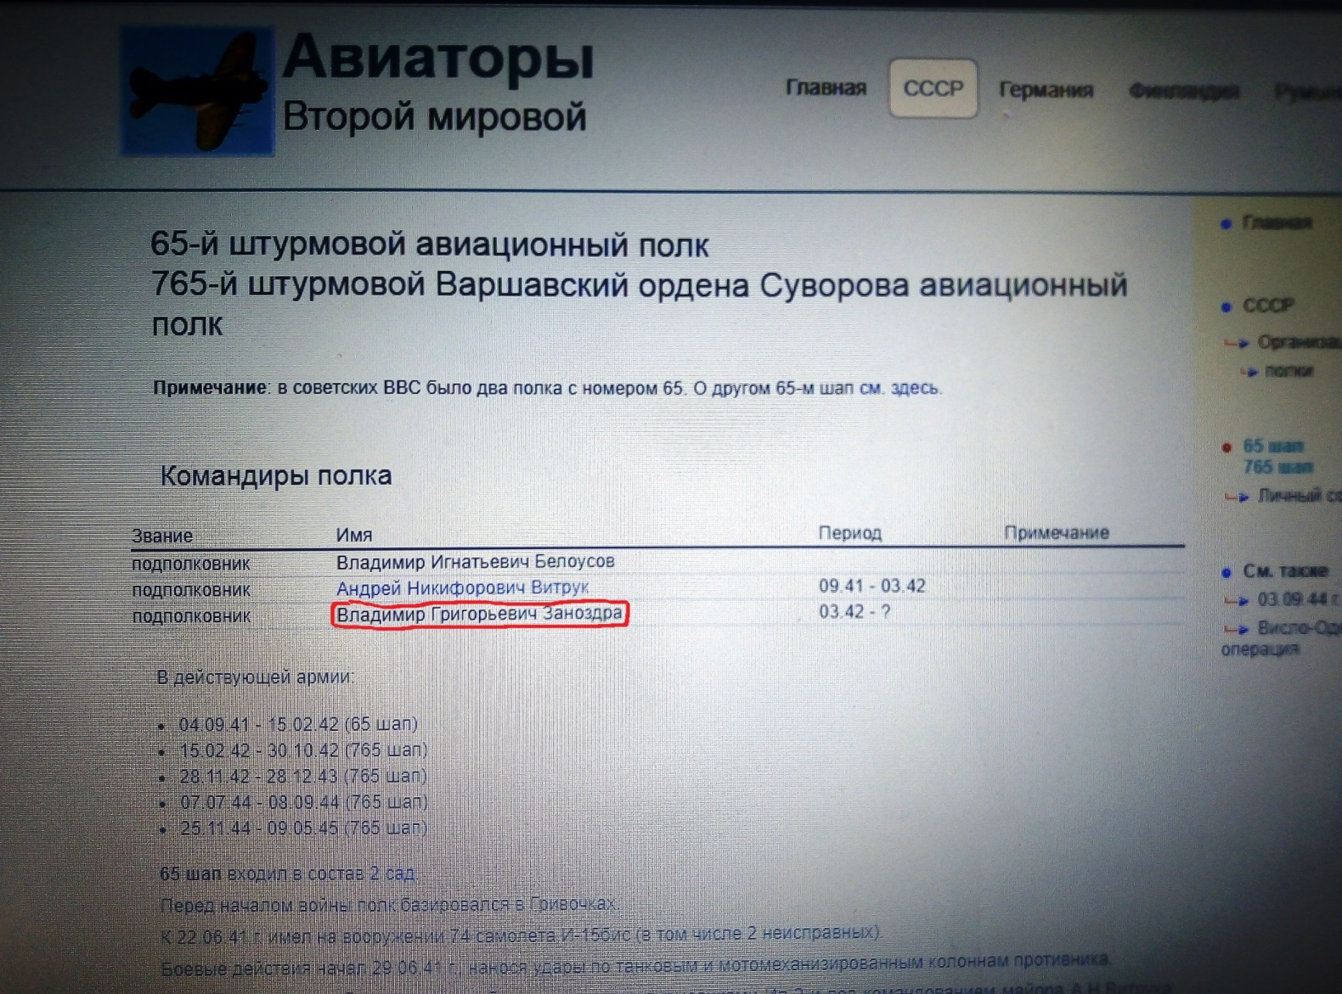

Сайт «Авиаторы Второй мировой»
Проект: «Связь времен и поколений»

Slide 19
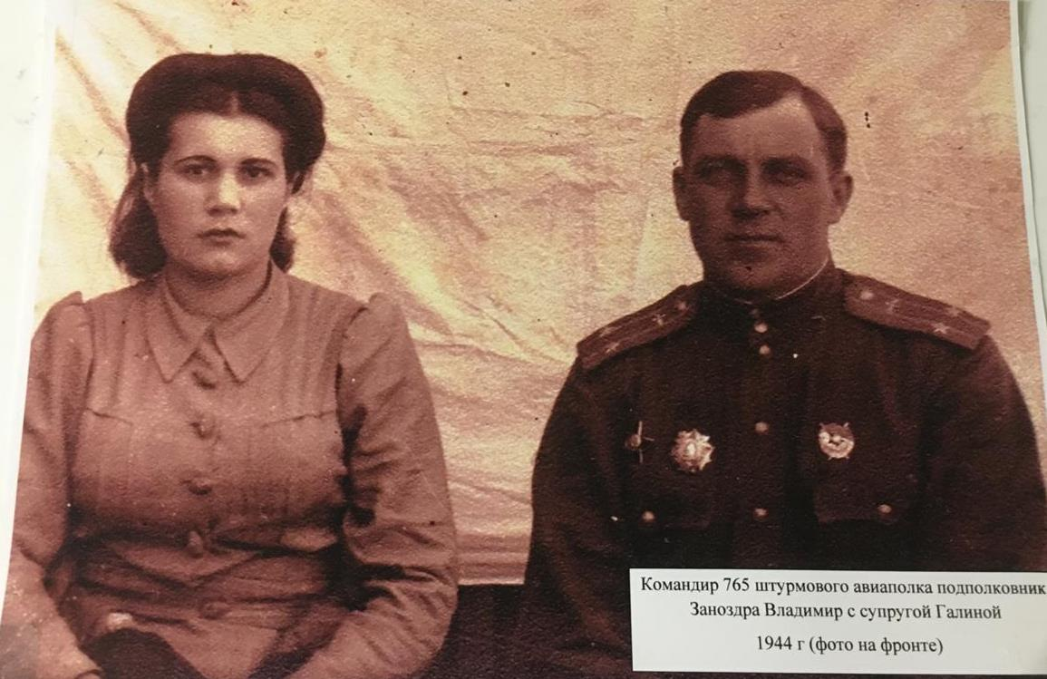
Проект: «Связь времен и поколений»

Slide 20
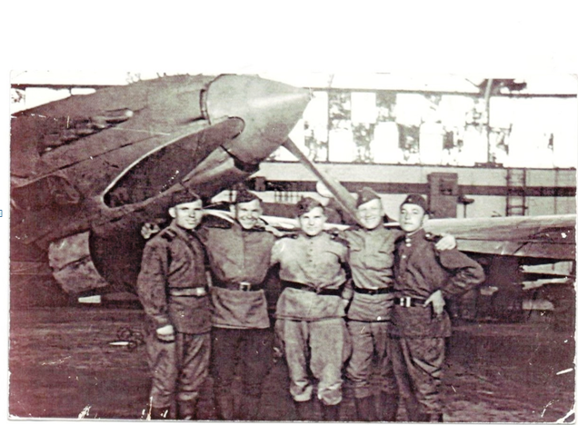
Жуков В.Д. с боевыми товарищами
765 ШАВОС полк
Проект: «Связь времен и поколений»

Slide 21
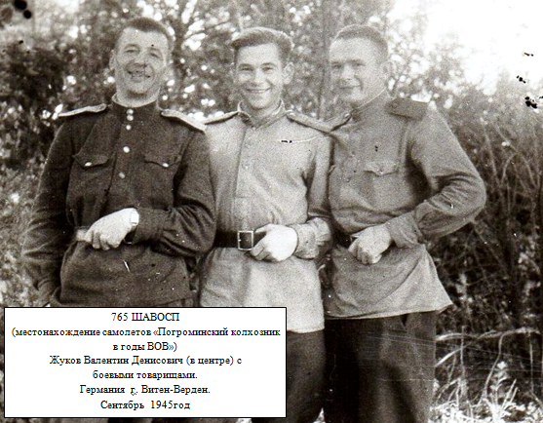
Проект: «Связь времен и поколений»

Slide 22

Макет стелы
Проект: «Связь времен и поколений»

Slide 23
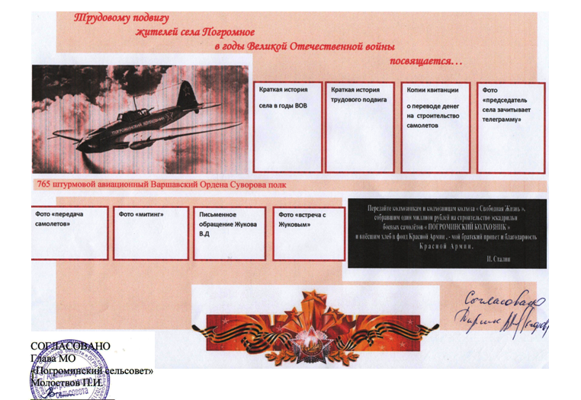
Макет стенда
Проект: «Связь времен и поколений»

Slide 24

Макет стелы, разработанный дизайнерами агентства
Проект: «Связь времен и поколений»

Slide 25
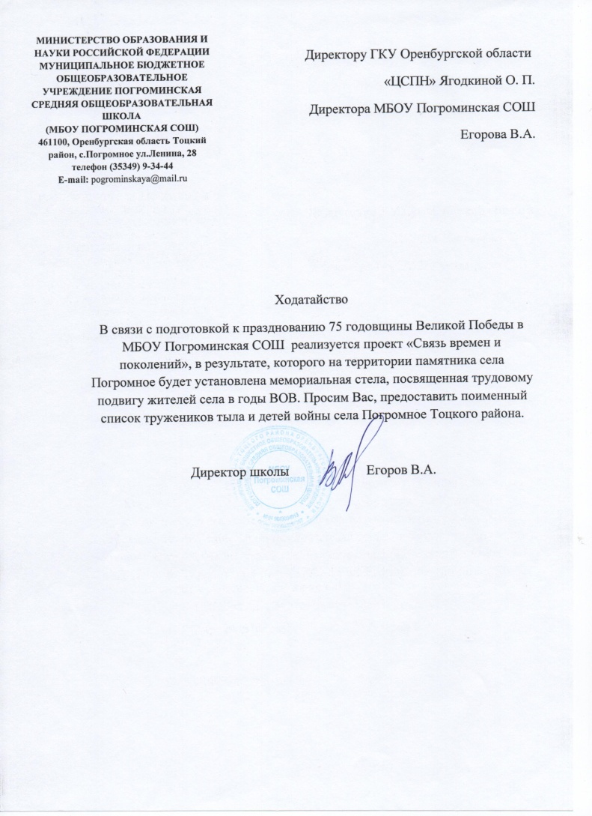
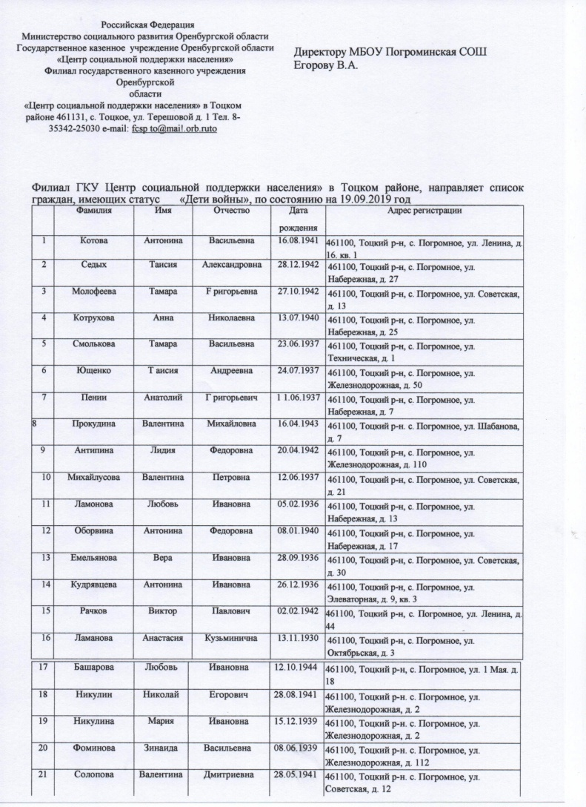
Взаимодействие с властными структурами
Проект: «Связь времен и поколений»

Slide 26
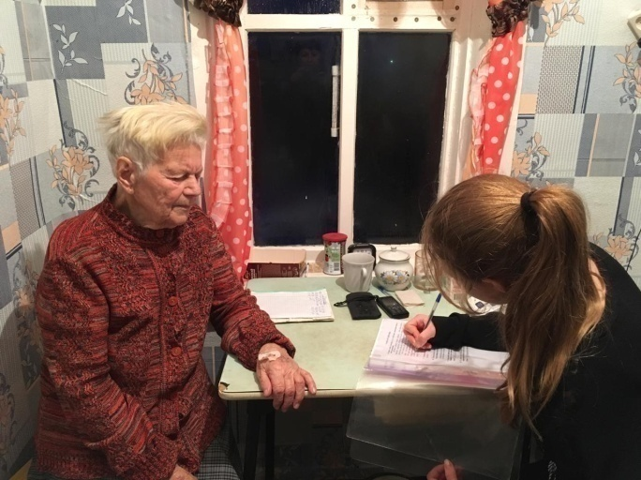
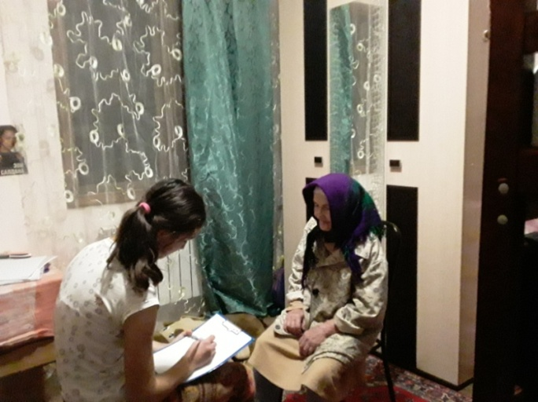

Встречи с тружениками тыла
Проект: «Связь времен и поколений»

Slide 27
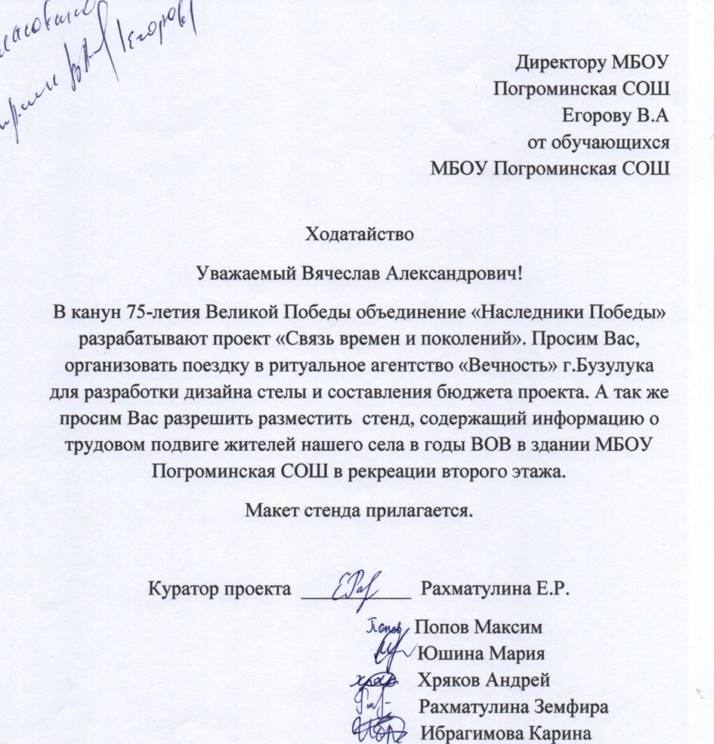
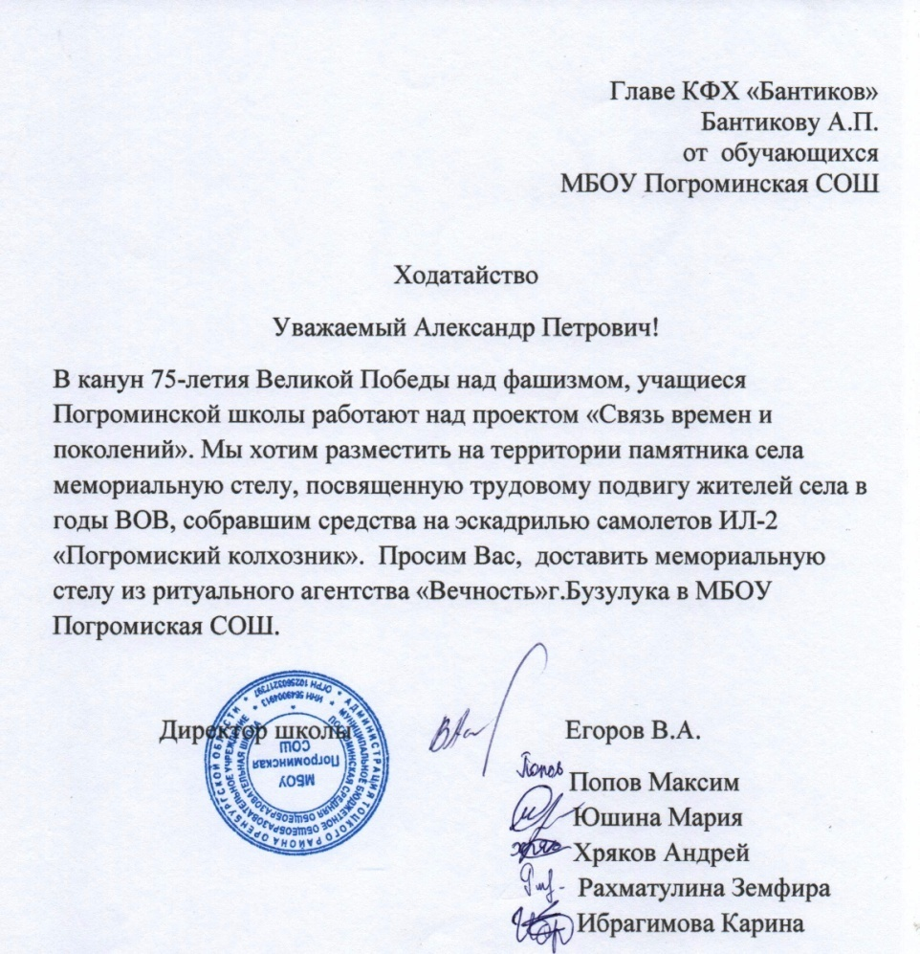
Взаимодействие с властными структурами
Проект: «Связь времен и поколений»

Slide 28
Бюджет проекта
Наименование | Стоимость/руб – кол-во | Сумма/руб.
Стела | 21 600/1 | 21 600
Стенд | 6040/1 | 6040
Всего |  | 27640

Slide 29
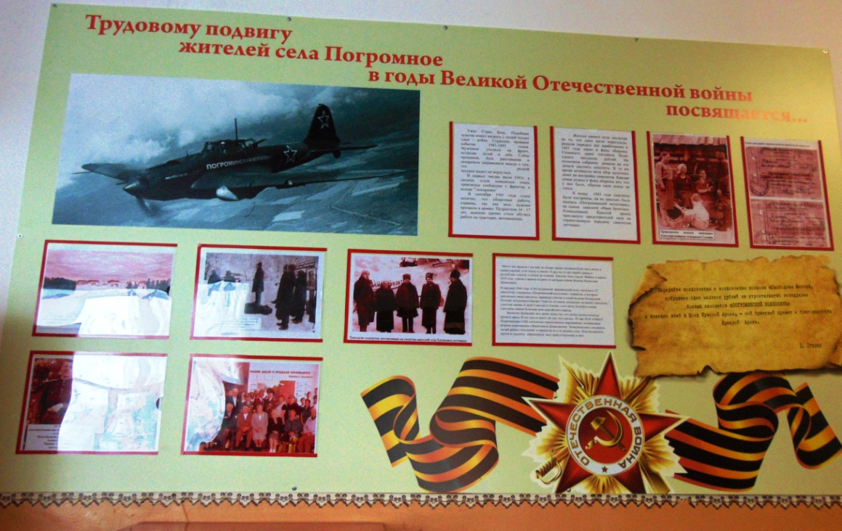
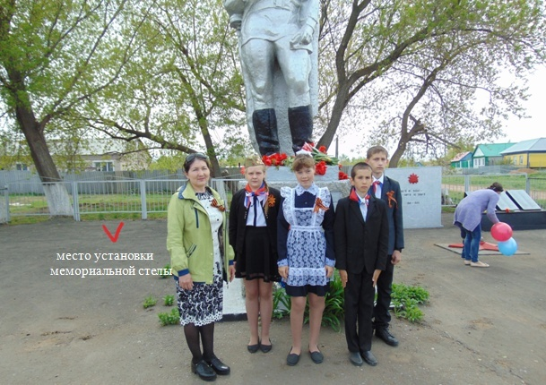

Стенд, посвященный трудовому подвигу жителей с.Погромное в годы ВОВ
Проект: «Связь времен и поколений»

